Slide 1
Использование цветовых каналов для стеганографии в изображениях

Slide 2

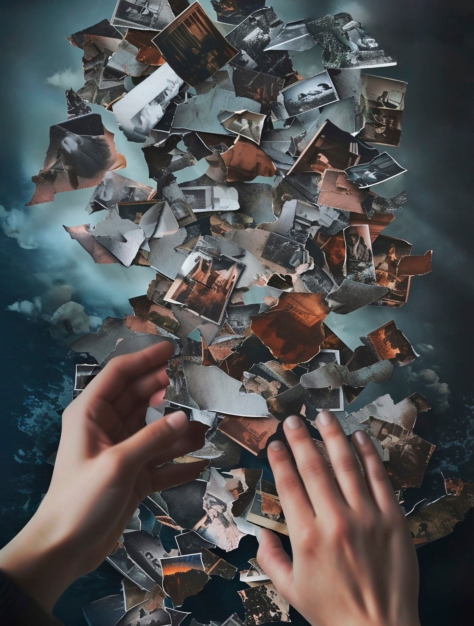
Введение в стеганографию
Стеганография — это искусство скрытия информации в изображениях. Она позволяет передавать секретные сообщения, не привлекая внимания. В этой презентации мы исследуем цветовые каналы и их роль в стеганографии.
Познакомимся с основами и примерами использования этой техники.

Slide 3

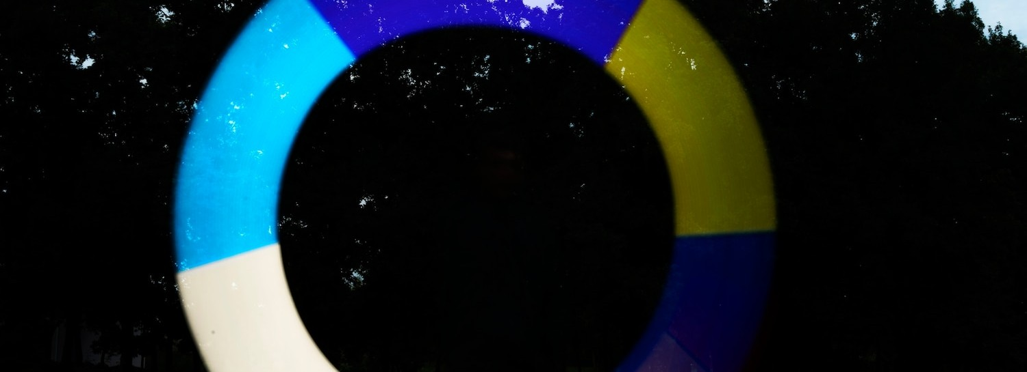
Что такое цветовые каналы?
Цветовые каналы — это основные компоненты изображения, которые определяют его цвет. Каждый канал (красный, зеленый, синий) хранит информацию о яркости соответствующего цвета.
Понимание этих каналов — ключ к стеганографическим
методам, позволяющим скрывать данные.

Slide 4
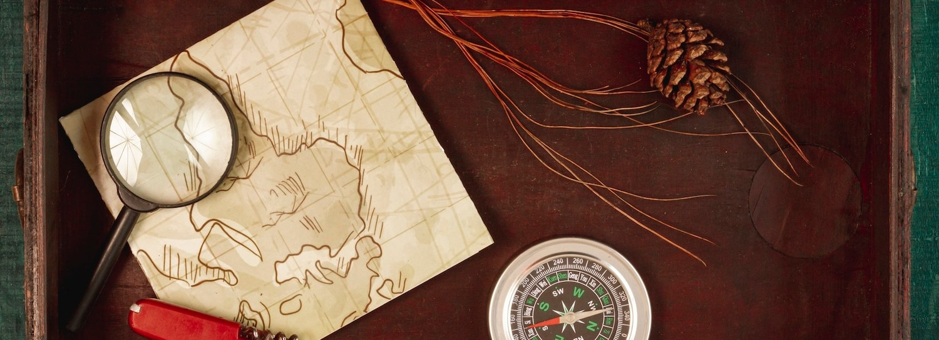
История стеганографии
Стеганография имеет древние корни, начиная с античных времен. Использовалась для передачи секретных сообщений в военных и политических целях. С развитием технологий, методы стеганографии стали более сложными и разнообразными, включая использование цифровых изображений.

Slide 5

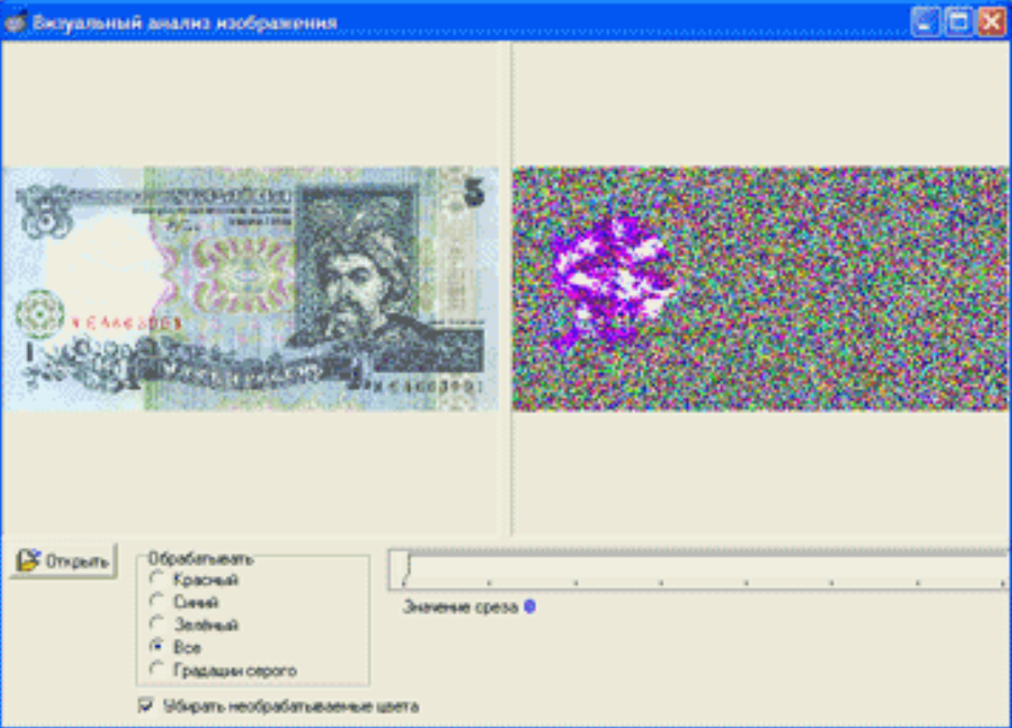
Принципы стеганографии
Основные принципы стеганографии включают в себя скрытие информации в незаметных местах. Это может быть изменение значений пикселей в цветовых каналах, что делает информацию практически невидимой для глаза. Важно, чтобы скрытая информация не выдавала себя.

Slide 6

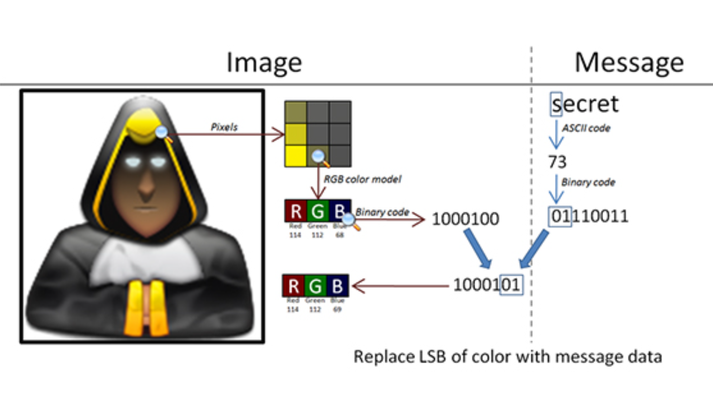
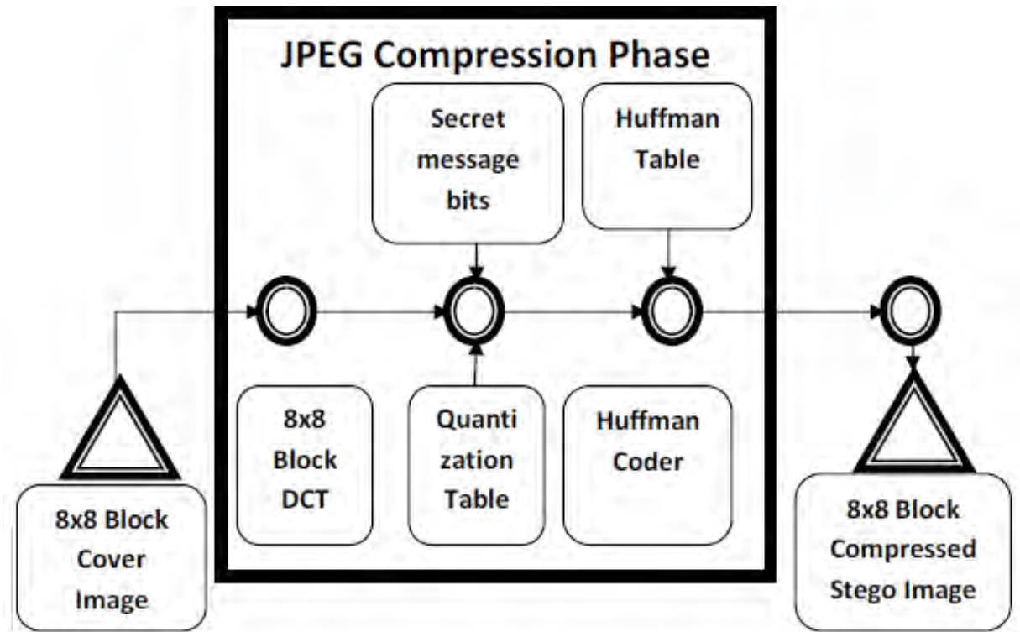
Методы скрытия данных
Существует несколько методов скрытия данных в изображениях, включая LSB (Least Signiﬁcant Bit) и DCT (Discrete Cosine Transform). Каждый из этих методов имеет свои преимущества и недостатки, которые влияют на качество изображения и безопасность скрытой информации.

Slide 7

Применение стеганографии
Стеганография находит применение в различных областях, таких как безопасность данных, цифровая подпись и авторское право. Она позволяет защищать информацию и передавать ее в условиях, когда обычные методы могут быть неэффективными или небезопасными.

Slide 8

Проблемы и вызовы
Несмотря на преимущества, стеганография сталкивается с проблемами, такими как обнаружение и извлечение скрытой информации. Разработчики должны учитывать безопасность и надежность своих методов, чтобы защитить данные от злоумышленников и несанкционированного доступа.

Slide 9

Будущее стеганографии
С развитием технологий, стеганография будет продолжать эволюционировать. Новые методы и алгоритмы будут разрабатываться для повышения безопасности и эффективности. Мы можем ожидать дальнейшего применения в цифровом мире, особенно в области защиты данных.

Slide 10
Творческий подход к стеганографии
Стеганография предлагает творческий подход к передаче информации. Использование различных цветовых каналов и методов позволяет создавать уникальные решения для защиты данных. Сочетание искусства и технологий открывает новые горизонты для инноваций.

Slide 11

Заключение
Стеганография в изображениях — это увлекательная область, которая сочетает в себе искусство и науку. Понимание цветовых каналов и методов скрытия
данных позволяет эффективно
защищать презентация применение
информацию. Надеемся, что эта вдохновила вас на изучение и
стеганографии.

